Slide 1
Министерство труда и социального развития Краснодарского края
ГБУСОКК «Лабинский комплексный центр социального обслуживания населения»
Мастер-класс
«Букет для мамы»
Автор: Левочко Татьяна Васильевна,

Slide 2
Цель: знакомство детей с технологией изготовления цветов из атласных лент в стиле канзаши, развитие эстетического вкуса и творческих способностей, умения радоваться результатам своего труда.
Задачи:
Обучающие:
- сформировать представления о технике изготовления цветка герберы в стиле канзаши;
- научить изготавливать цветы своими руками.
Развивающие:
- вызвать интерес к декоративно-прикладному творчеству;
развить воображение, мелкую моторику рук, усидчивость, внимательность.
Воспитательные:
- воспитание творческого восприятия окружающего мира, аккуратности, терпения;
воспитывать уважение к женщине-матери.
Участники мастер-класса: несовершеннолетние от 10 до 14лет, из семей, находящихся в трудной жизненной ситуации, в том числе социально – опасном положении.
Время мастер-класса: 50 мин.

Slide 3
План мастер – класса
Организация рабочего места.
2.Ознакомление детей с целью и задачами занятия, демонстрация готовых цветов.
3. Проведение инструктажа по технике безопасности при работе с ножницами, спичками, свечой, горячим клеем.
5.Поэтапное изготовление цветов.
6.Оценка полученных результатов.

Slide 4
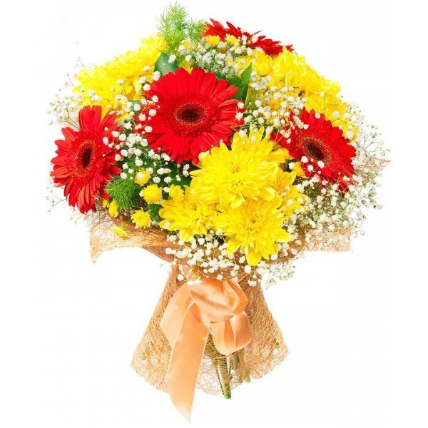
Цветок герберы:
Текст слайда

Slide 5
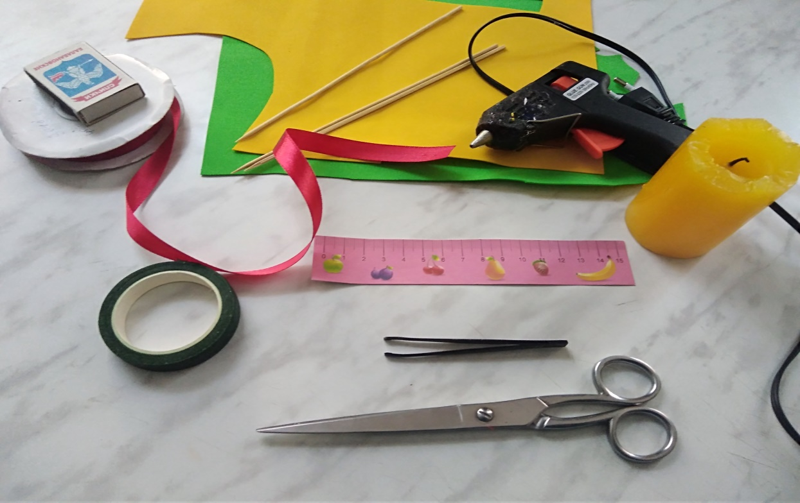
МАТЕРИАЛЫ И ОБОРУДОВАНИЕ
Ножницы, свеча, горячий клей, спички, фоамиран желтого и зеленого цветов, атласные ленты шириной 1см, длинная шпажка, линейка, пинцет, украшения для букета (бумага, ленты, декоративные листья и др).

Slide 6
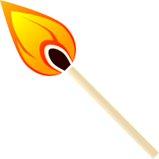
Инструктаж по технике безопасности при работе с ножницами, горячим клеем, спичками, свечой.

Slide 7
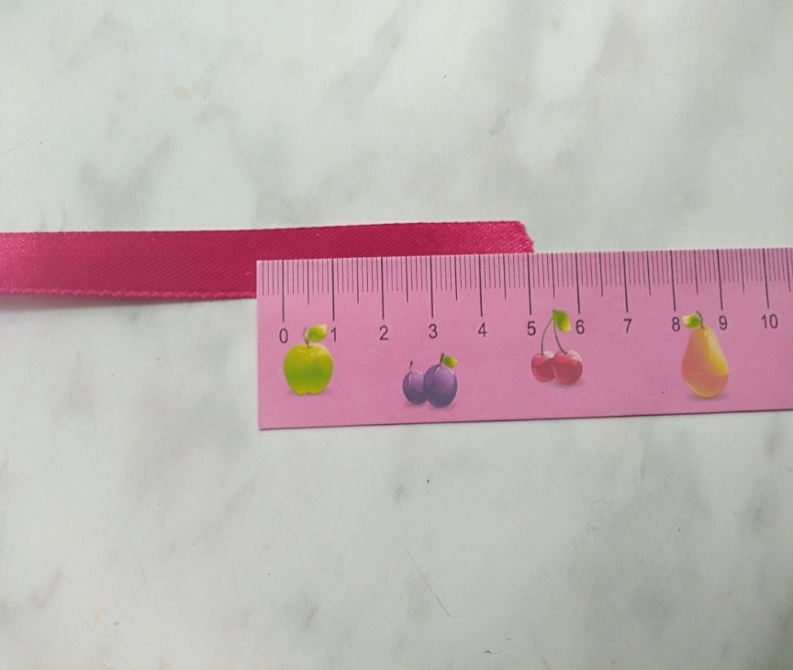
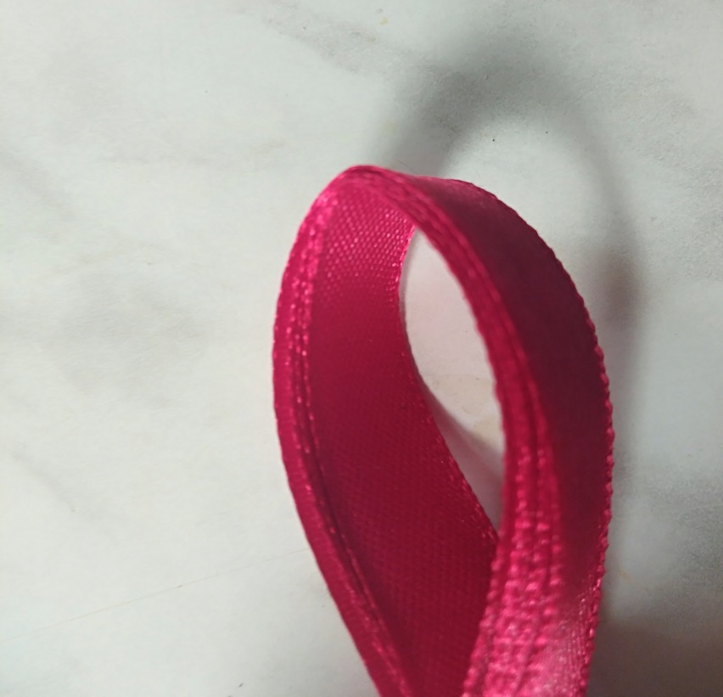
1. Лепестки:
а) отмеряем на ленте 6см, складываем рулон по этой длине 9 раз;

Slide 8
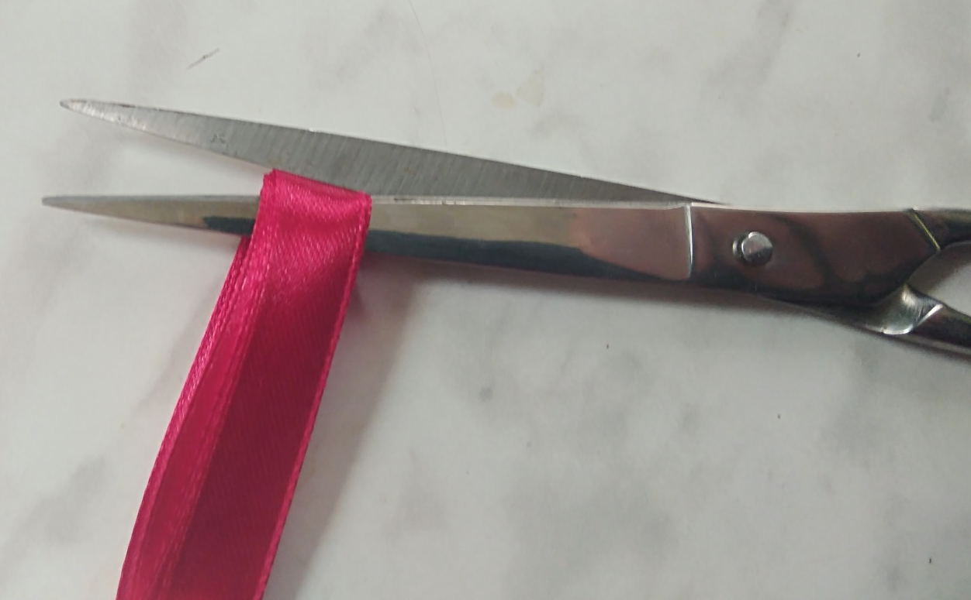
б) разрезаем рулон с двух сторон так, чтобы получилось 10 ленточек по 6см;

Slide 9
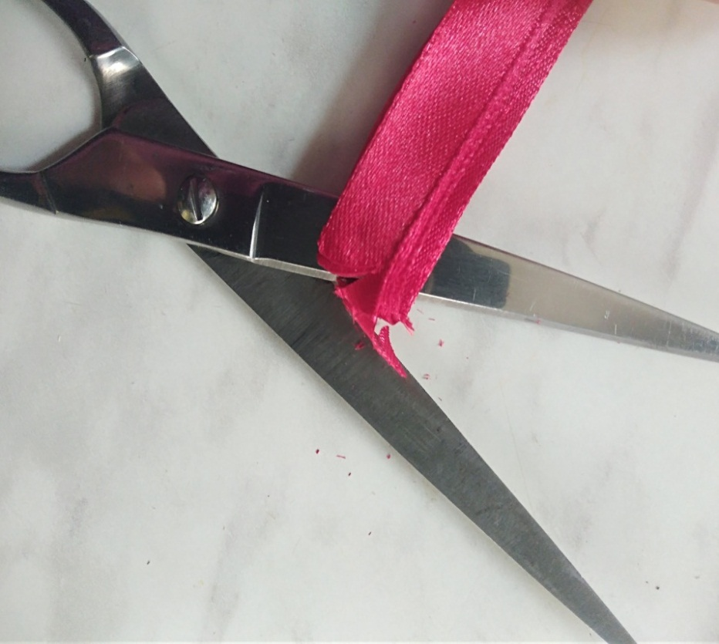
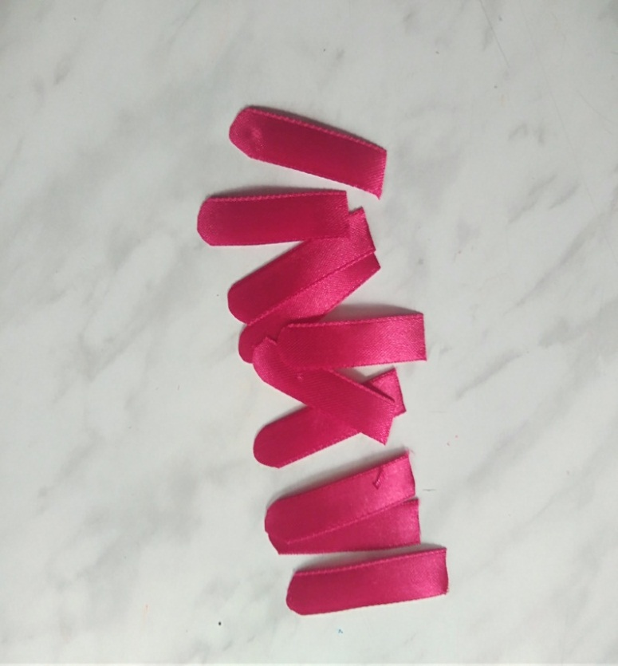
в) каждую ленточку с одного края обрезаем полукругом (получились большие лепестки);

Slide 10
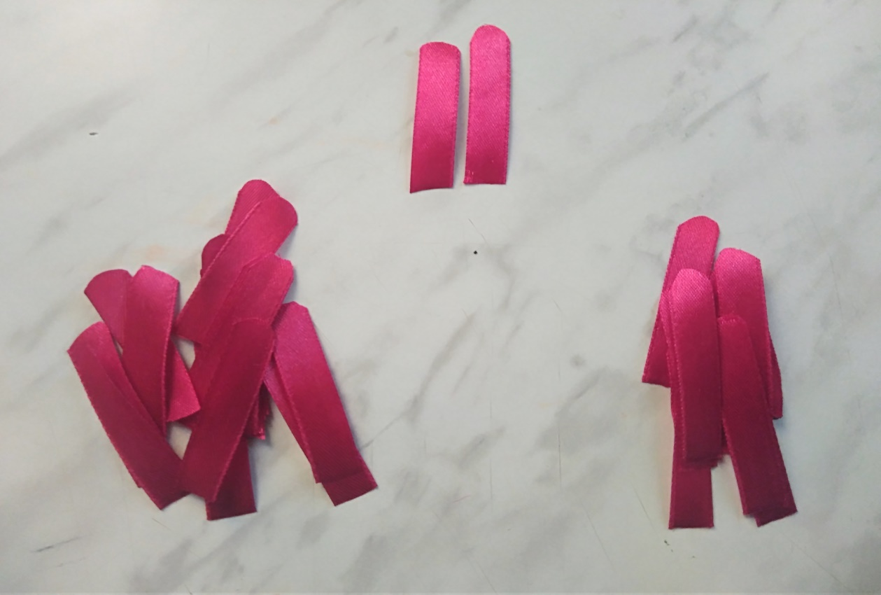
Таким же способом делаем 20 шт. маленьких лепестков, длина ленты 5см.

Slide 12
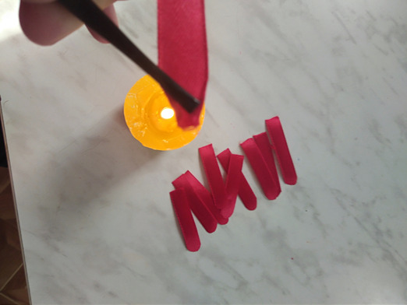
д) другую сторону ленты складываем уголками к середине, прихватываем пинцетом, немного опаляем, чтобы уголки приклеились друг к другу.

Slide 13
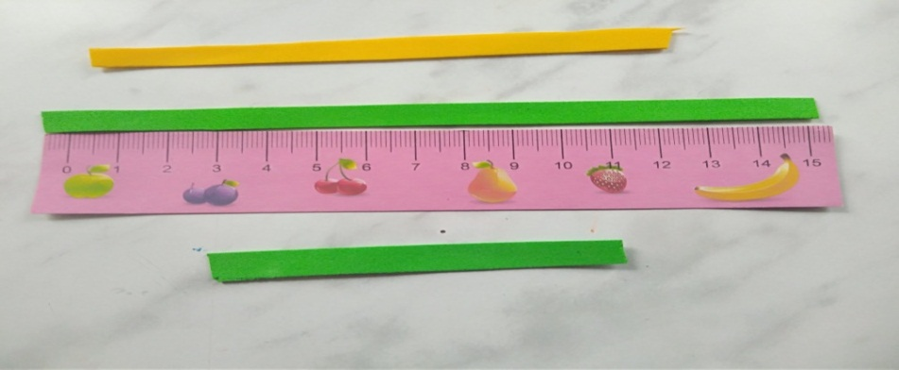
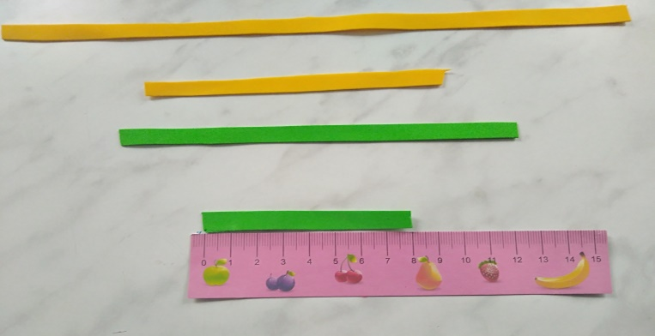
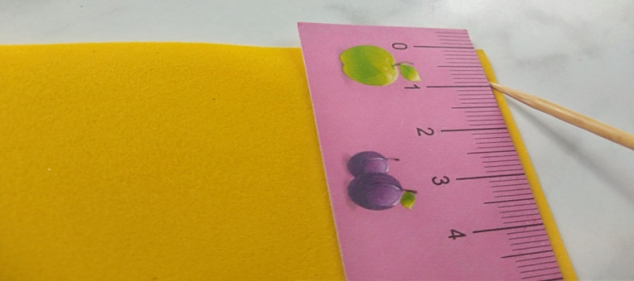
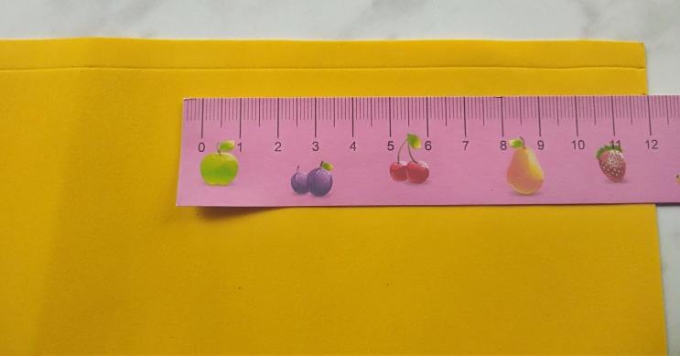
2. Серединка:
а) нарезаем из фоамерана 4 полоски шириной 0,8см (желтая –длинна 12см и 26см; зеленая – длинна 8см и 16см);

Slide 14
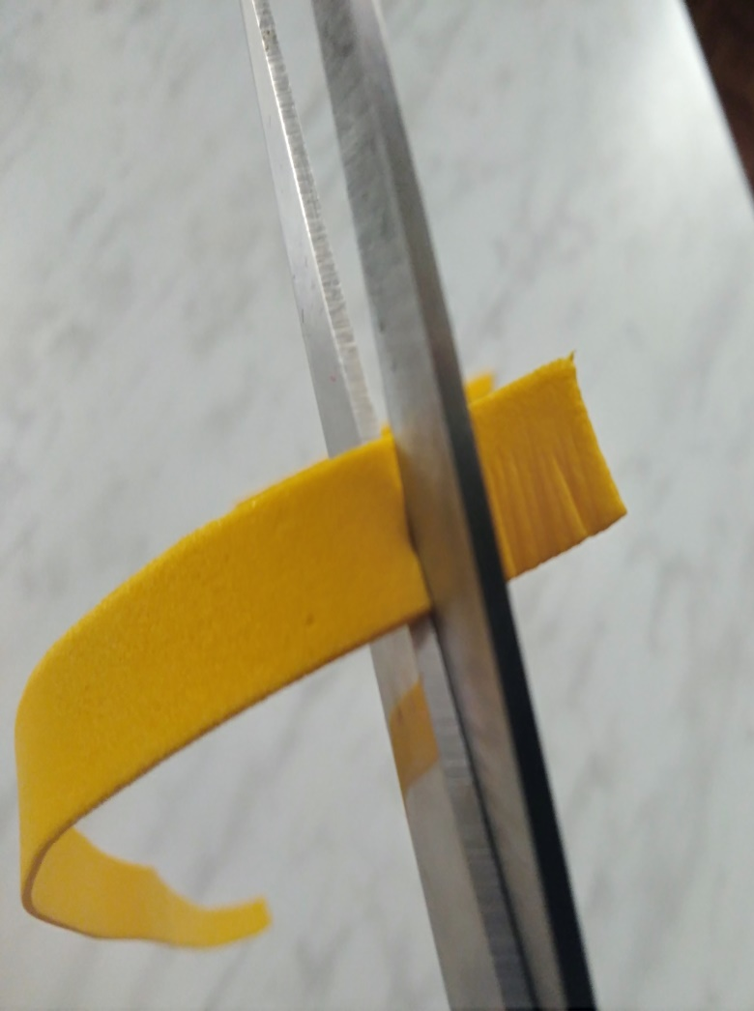
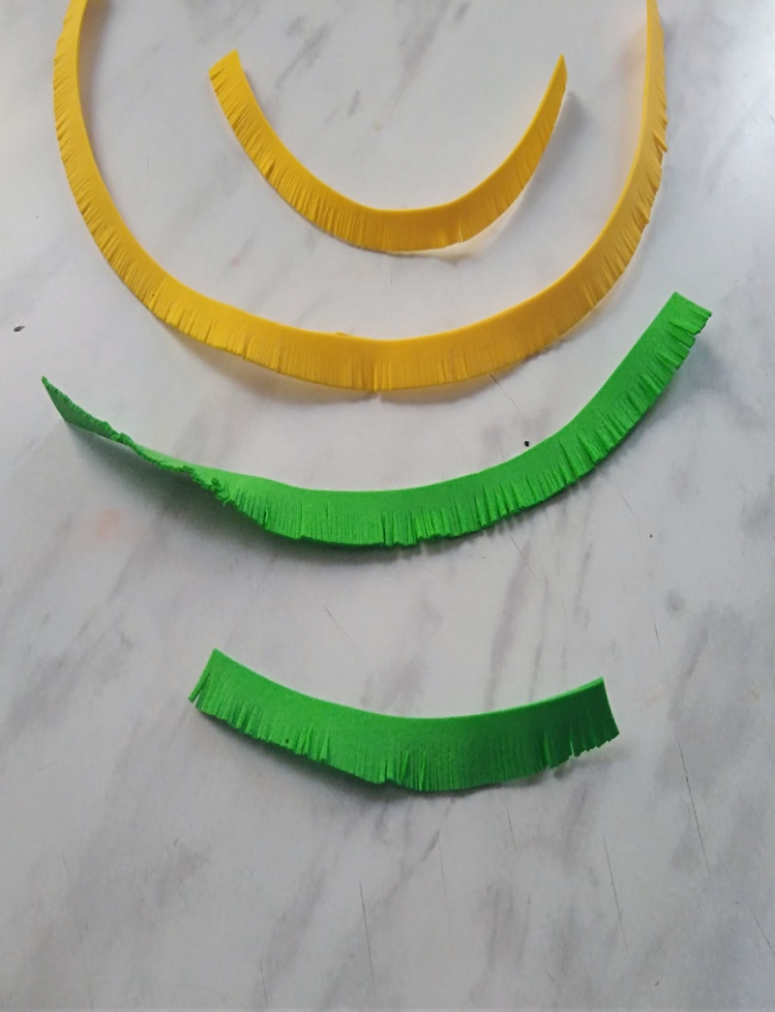
б) делаем частые надрезы на каждой полоске;

Slide 15
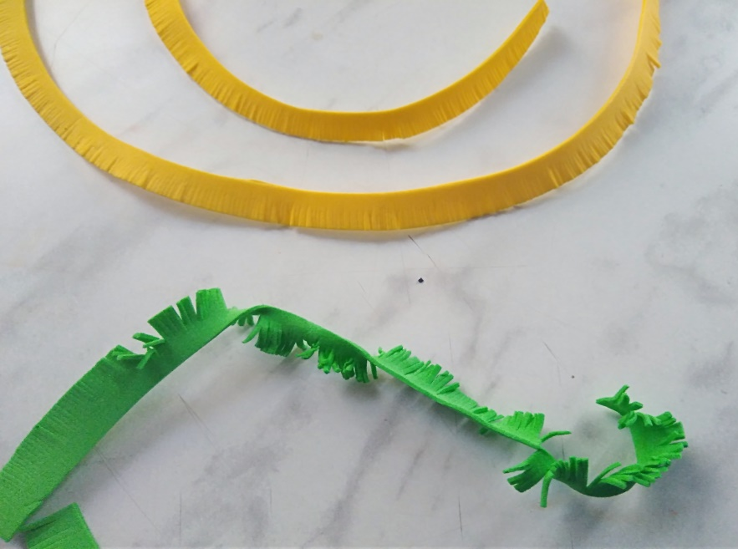
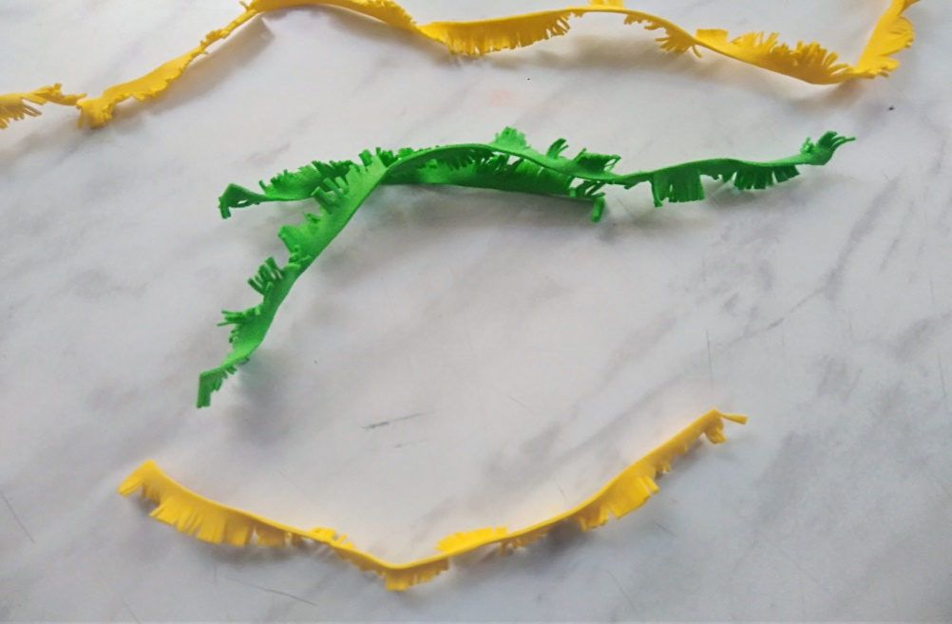
в) аккуратно прокручиваем каждую полоску между пальцев;

Slide 16
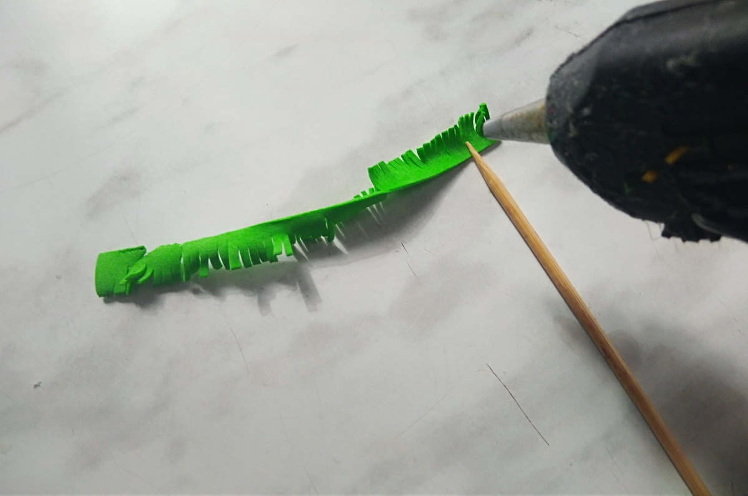
г) наносим немного горячего клея на кончик шпажки и приклеиваем к ней по кругу зеленую полоску 8см (получается основание серединки);

Slide 17
д) к зеленому основанию по кругу приклеиваем сначала желтую полоску 12см, затем зеленую полоску 16см и завершаем желтой полоской 26см.

Slide 18
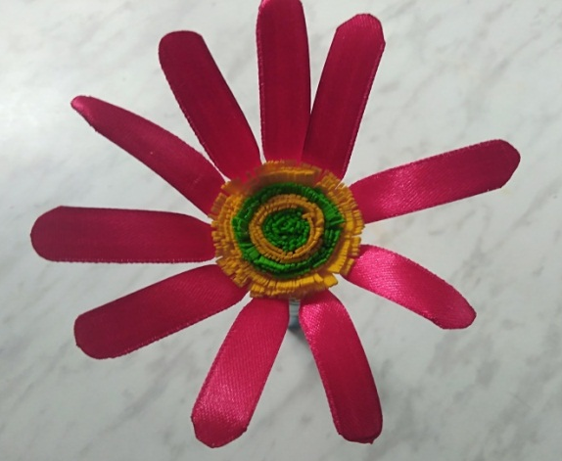
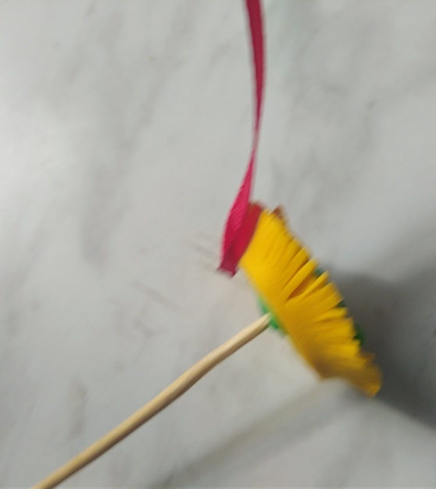
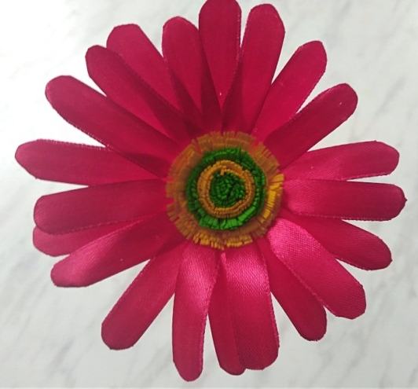
3. Сборка цветка:
а) по кругу приклеиваем к серединке маленькие лепестки, завершаем большими лепестками;

Slide 19
б) из зеленого фоамирана вырезаем круг диаметром 4см, надрезаем по кругу, чтобы получились зубчики;

Slide 20
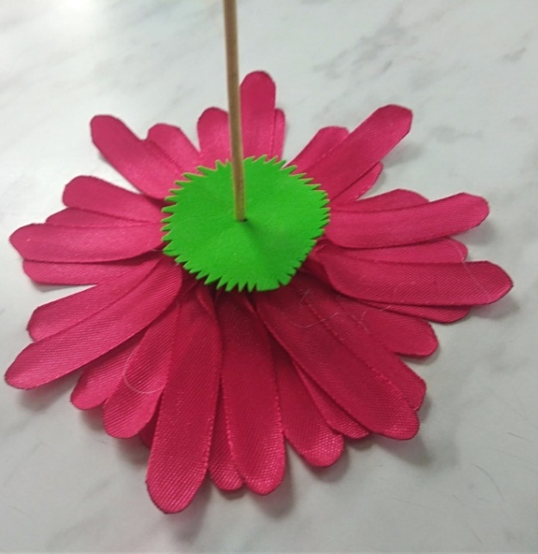
в) делаем в середине круга отверстие, надеваем его на ножку цветка и приклеиваем;

Slide 21
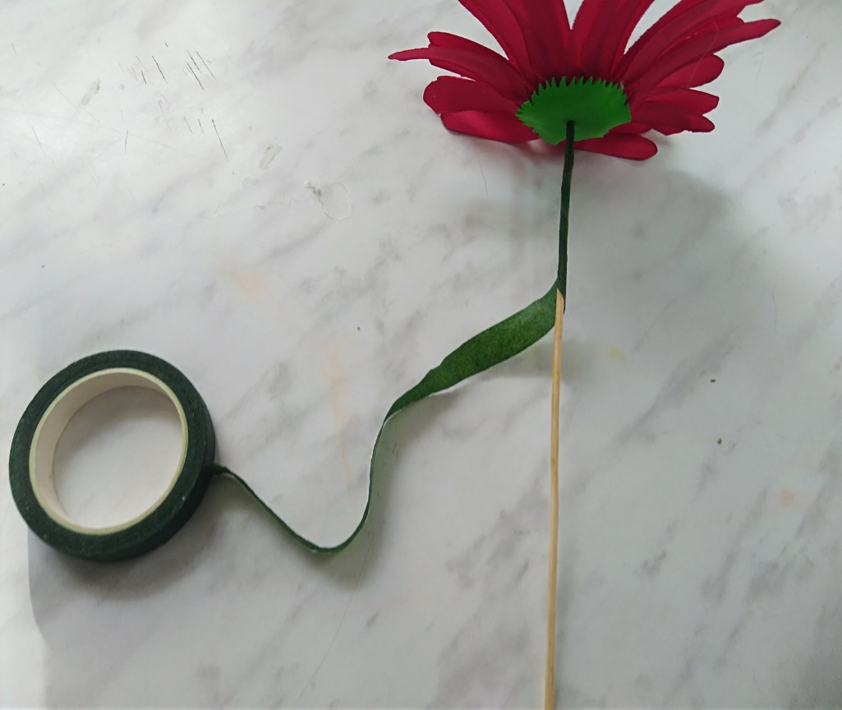
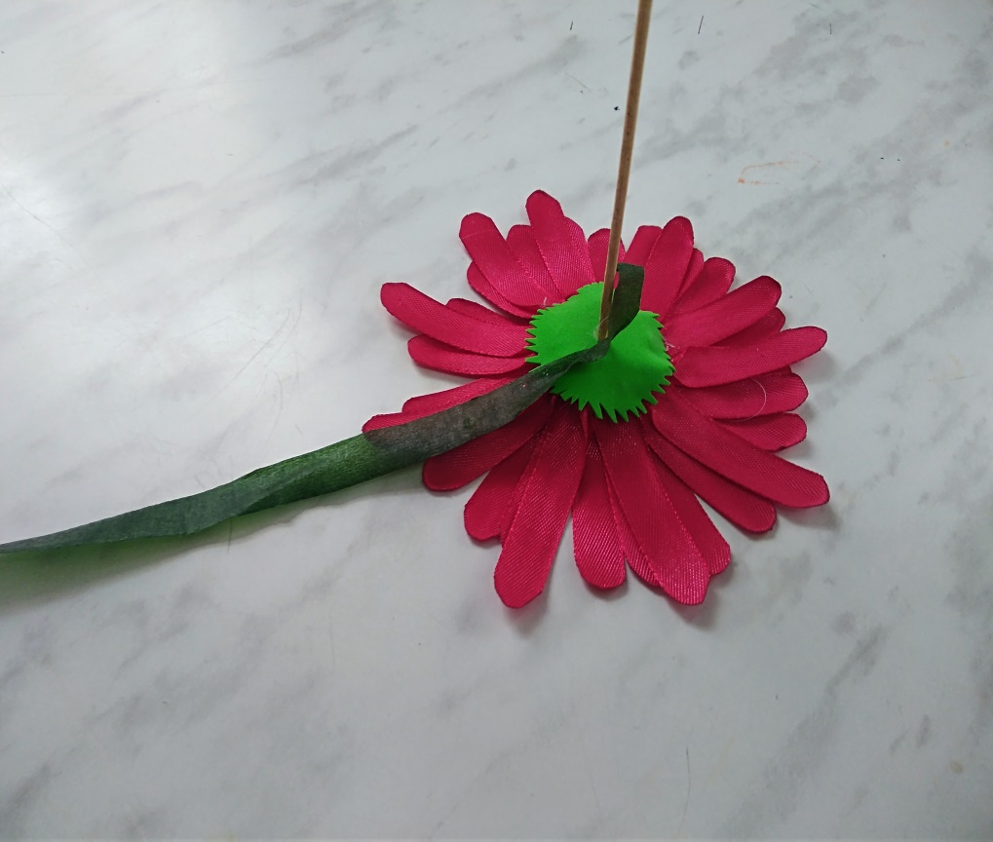
г) обматываем шпажку с серединкой флористической лентой зеленого оттенка;

Slide 22
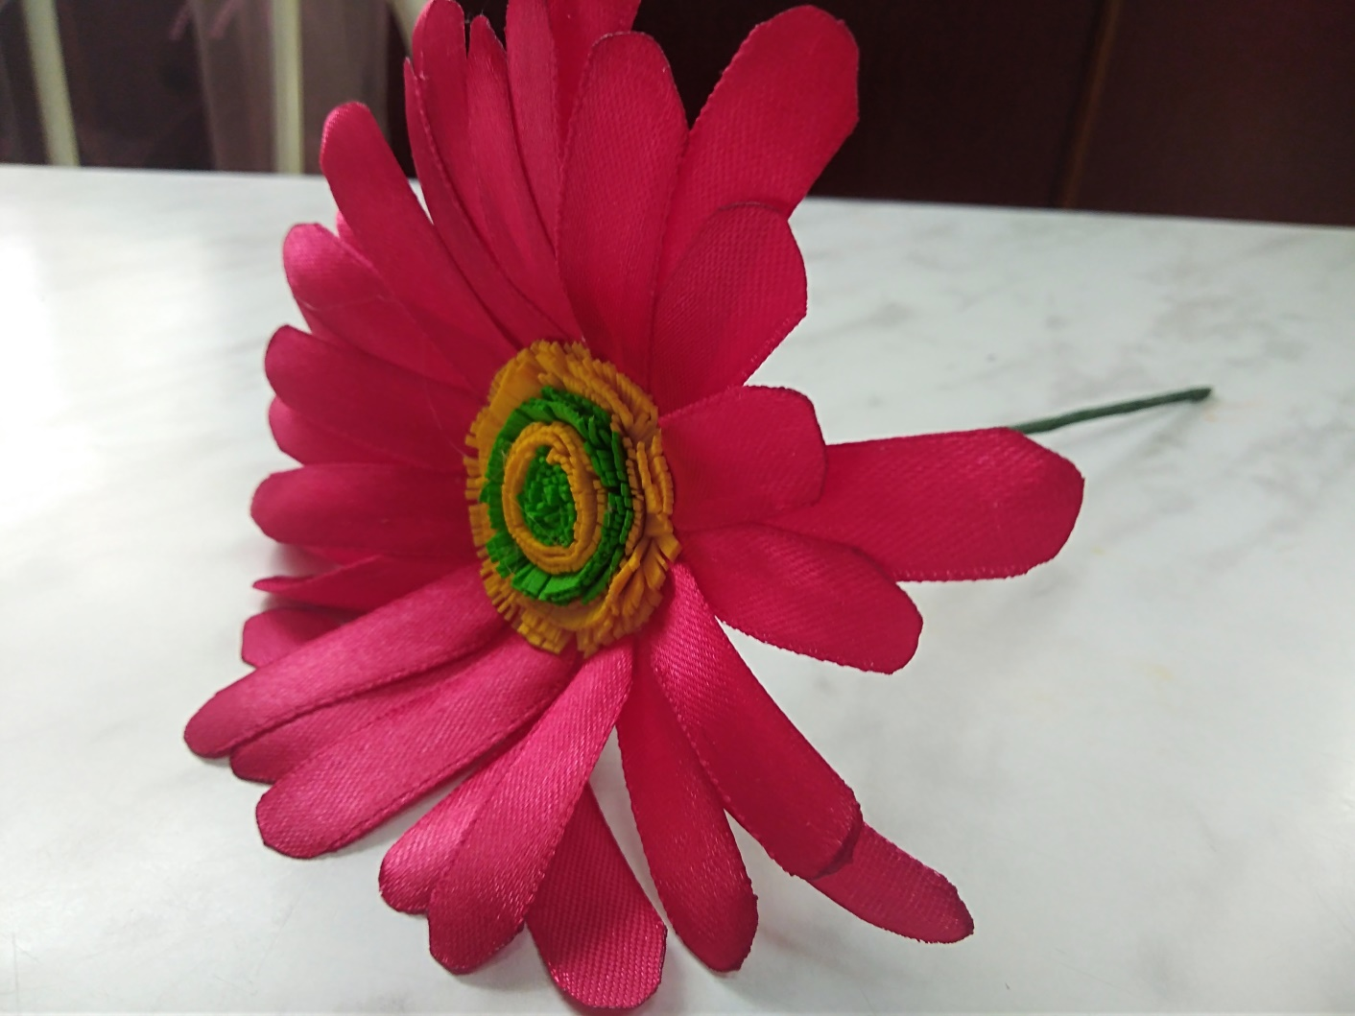
д) убираем остатки клея, поправляем цветок.

Slide 23
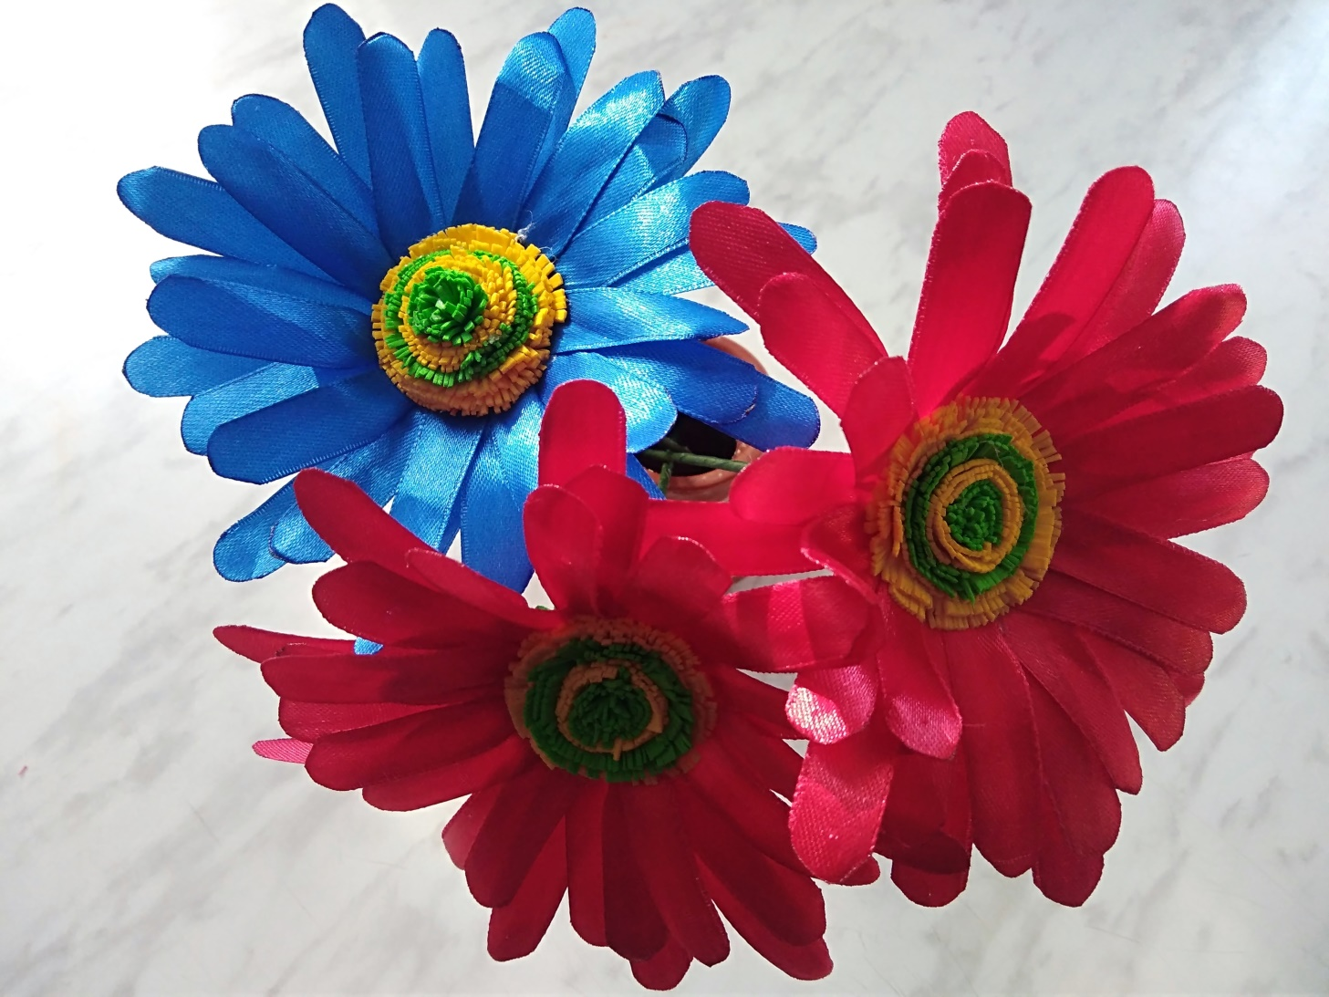
По такой схеме делаем еще два цветка.

Slide 24
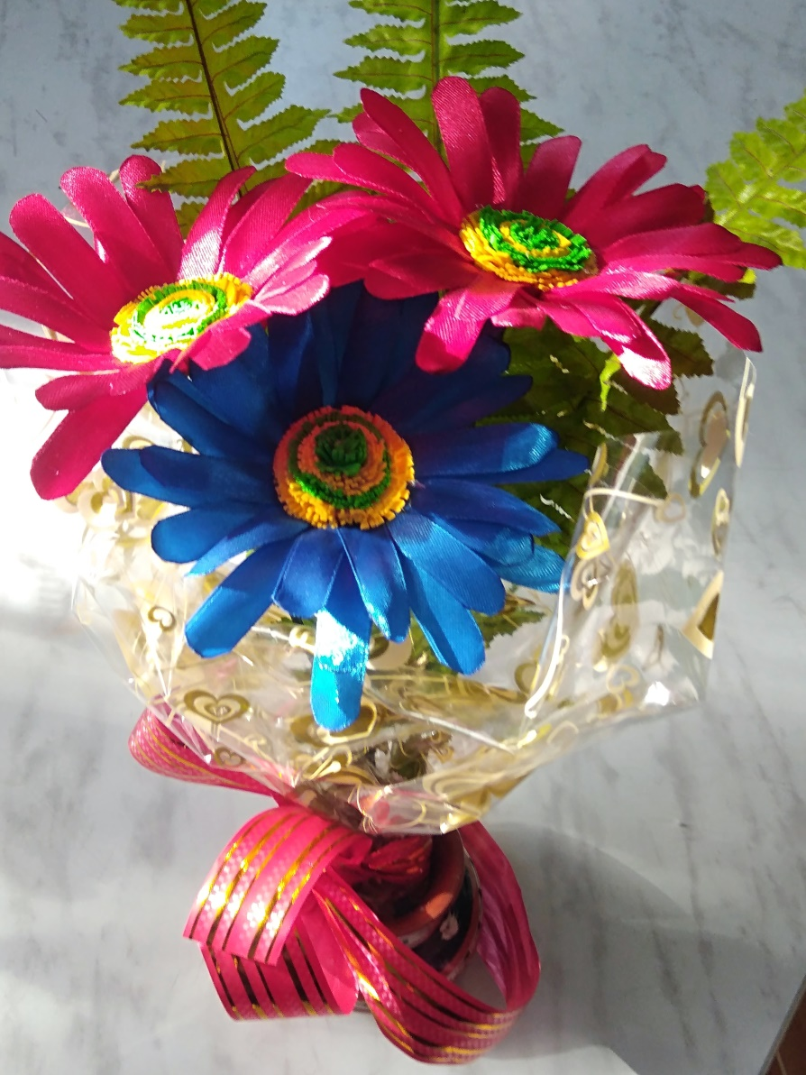
4. Собираем и украшаем букет.

Slide 25
